Slide 1
01 Tendência com a Frequência — MIT_G — motor de grande porte (M-C-5283001)
Sobressinal e tempo de subida do V/F e do FOC em 60, 55, 45 e 30 Hz, na partida e na entrada da carga nominal.

Slide 2
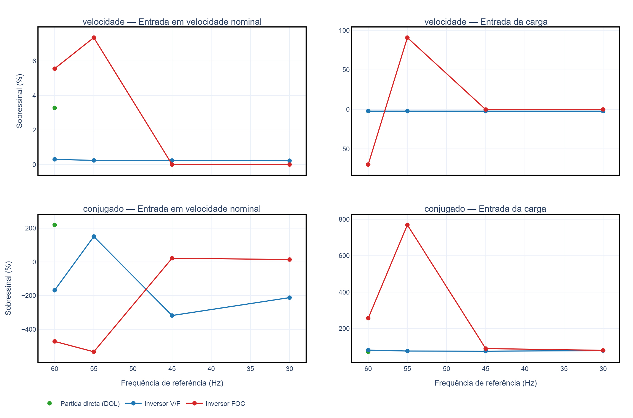
02 Sobressinal (%) x Frequência

Slide 3
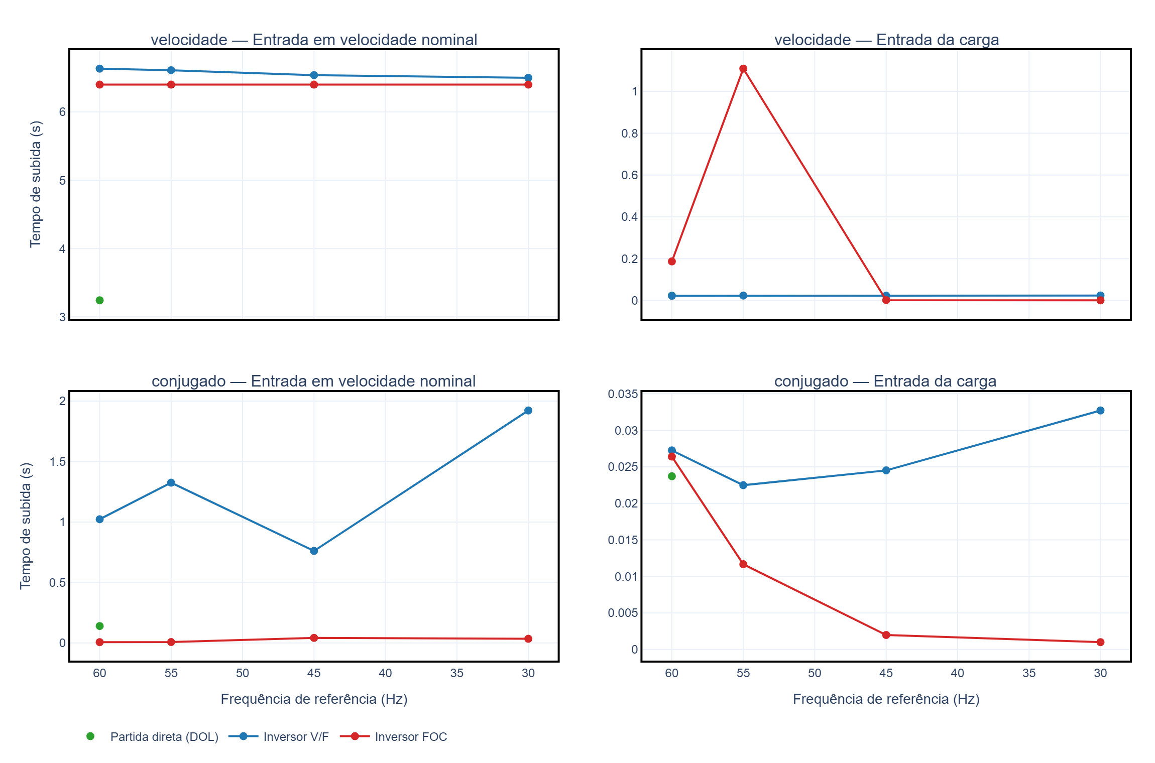
03 Tempo de Subida (s) x Frequência

Slide 4
04 Leitura dos Resultados
• Velocidade, entrada em velocidade nominal: sobressinal do V/F vai de +0.2% (60 Hz) a +0.3% (30 Hz); do FOC, de +0.0% a +5.6%.
• Velocidade, entrada da carga: sobressinal do V/F vai de -2.3% (60 Hz) a -2.2% (30 Hz); do FOC, de -0.1% a -69.8%.
• Conjugado, entrada em velocidade nominal: sobressinal do V/F vai de -211.8% (60 Hz) a -168.1% (30 Hz); do FOC, de +14.0% a -471.3%.
• Conjugado, entrada da carga: sobressinal do V/F vai de +78.5% (60 Hz) a +81.4% (30 Hz); do FOC, de +80.3% a +256.6%.

